Slide 1
Montador – Software Básico
André Geraldes
Caio Angêlo
Djore Gouveia Novembro 2011
Ney Melo Universidade de Brasília

Slide 2
Sumário
1 - Introdução
Estratégia utilizada
2 - Módulos
Análise léxica
Análise sintática
Análise semântica
Gerador de código
3 – Conclusão
Apresentação do software – analisador de diretivas
Próximos passos

Slide 3
introdução

Slide 4

Estratégia utilizada
Objetivo do programa: montador MIPS
Análises léxica, sintática, semântica e gerador de código objeto
Modularização:
Makefile
Controle de versão:
Google code + SVN

Slide 5
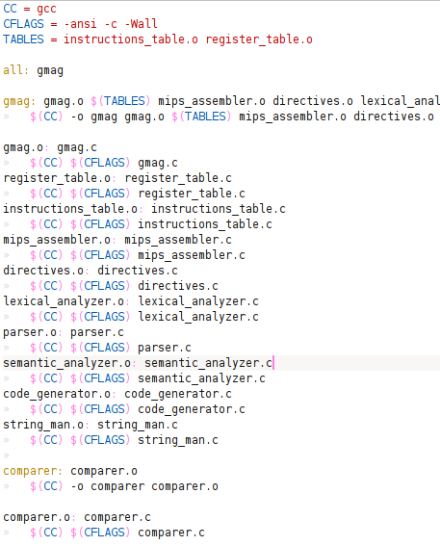

Slide 6
Estratégia utilizada
Hello.s
Analisador Léxico
Tabela de Instruções
Lista de tokens
Tabela de símbolos
Analisador Sintático
Tabela de Registradores
Lista de instruções
Analisador Semântico
Gramática
Lista de instruções
validada
Gerador de código-objeto
Hello.bin.txt

Slide 7
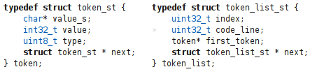

Lista de tokens
addi
TK_INST
$t0
TK_REG
$t2
TK_REG
4
TK_IMM
NULL
End
TK_LAB
j
TK_INST
End
TK_SYM
NULL

Slide 8
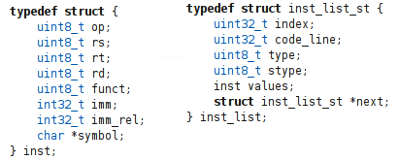
Lista de instruções
addi
TK_INST
$t0
TK_REG
$t2
TK_REG
4
TK_IMM
NULL
index = 0 |  | type = TYPE_I |  | opcode = 8 | funct = 0
rs = 8 | rd = 0 |  | rt = 10 | imm = 4 | symbol = NULL

Slide 9
módulos

Slide 10
Analisador Léxico
Tem como entrada um arquivo texto.s contendo o código fonte, a tabela de instruções, a tabela de registradores e a tabela de diretivas.
Tem como saída a lista de tokens a tabela de símbolos em forma de lista encadeada, cada símbolo sendo representado por um único string.

Slide 11
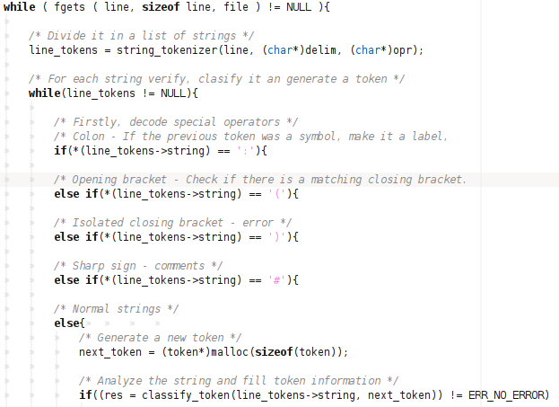
Analisador léxico

Slide 12
Analisador Sintático
Tem como variáveis de entrada a saída do analisador léxico:
token_list que é uma lista de structs composta por structs de tokens;
A para cada instrução são feitas checagens de:
Correta padronização das instruções (checando com a gramática;
Tipos dos argumentos

Slide 13
Analisador Sintático
Em seguida é feito uma análise dos registradores:
É verificado a quantidade de registradores na instrução;
Se os registradores estão no formato certo;
Se estão escritos da forma correta, ex: tem virgulas, colchetes;
Se os formatos encontrados estão de acordo com o formato esperado de cada instrução;

Slide 14
Analisador Sintático
Caso toda a token_list passe ok, ele tem como saída o ponteiro il_out, que aponta para o início da lista de entrada para o analisador semântico.

Slide 15
Analisador semantico
Tem como entrada a saída do analisador sintático inst_list, a saída do analisador léxico token_list, a tabela de instruções e a tabela de diretivas:
inst_list é uma lista de structs formadas de structs de bits de campo.
Tem como saída uma lista de instruções validada

Slide 16
ANALISADOR SEMANTICO
São tratados os seguintes erros:
- Rótulo declarado duas vezes
- Rótulo chamado não está declarado
- Tamanho do imm e do shamt
- Tentativa de escrita em $zero
- addiu, $t0, $t1, -5

Slide 17
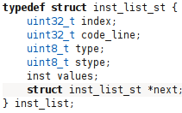
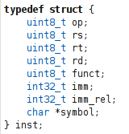
Geração do código binário
Estrutura de dados de entrada:
Lista de instruções:
Estrutura values contém os valores de cada campo da instrução (opcode, rs, rt, rd, shamt, funct, imediato)
Concatenação dos valores adequados na ordem correspondente ao tipo da instrução (R,I,J)
=> soma dos valores após deslocamentos lógicos pertinentes
Ex.: Tipo R
Opcode | Rs | Rt | Rd | Shamt | Funct

Slide 18
Geração do código binário
Rt = $10
0 | 0 | 0 | 0 | 1 | 0 | 1 | 0
Casting
Deslocamento lógico
0 | 0 | 0 | 0 | 0 | 0 | 0 | 0 | 0 | 0 | 0 | 0 | 0 | 0 | 0 | 0 | 0 | 0 | 0 | 0 | 0 | 0 | 0 | 0 | 0 | 0 | 0 | 0 | 1 | 0 | 1 | 0
0 | 0 | 0 | 0 | 0 | 0 | 0 | 0 | 0 | 0 | 0 | 0 | 1 | 0 | 1 | 0 | 0 | 0 | 0 | 0 | 0 | 0 | 0 | 0 | 0 | 0 | 0 | 0 | 0 | 0 | 0 | 0
add $8, $9, $10
Opcode
Rs
Rt
Rd
Shamt
Funct
op = 0
0 | 0 | 0 | 0 | 0 | 0 | 0 | 0 | 0 | 0 | 0 | 0 | 0 | 0 | 0 | 0 | 0 | 0 | 0 | 0 | 0 | 0 | 0 | 0 | 0 | 0 | 0 | 0 | 0 | 0 | 0 | 0
rs = 9
0 | 0 | 0 | 0 | 0 | 0 | 0 | 1 | 0 | 0 | 1 | 0 | 0 | 0 | 0 | 0 | 0 | 0 | 0 | 0 | 0 | 0 | 0 | 0 | 0 | 0 | 0 | 0 | 0 | 0 | 0 | 0
rt = 10
0 | 0 | 0 | 0 | 0 | 0 | 0 | 0 | 0 | 0 | 0 | 0 | 1 | 0 | 1 | 0 | 0 | 0 | 0 | 0 | 0 | 0 | 0 | 0 | 0 | 0 | 0 | 0 | 0 | 0 | 0 | 0
rd = 8
0 | 0 | 0 | 0 | 0 | 0 | 0 | 0 | 0 | 0 | 0 | 0 | 0 | 0 | 0 | 0 | 0 | 1 | 0 | 0 | 0 | 0 | 0 | 0 | 0 | 0 | 0 | 0 | 0 | 0 | 0 | 0
shamt = 0
0 | 0 | 0 | 0 | 0 | 0 | 0 | 0 | 0 | 0 | 0 | 0 | 0 | 0 | 0 | 0 | 0 | 0 | 0 | 0 | 0 | 0 | 0 | 0 | 0 | 0 | 0 | 0 | 0 | 0 | 0 | 0
funct = 32
0 | 0 | 0 | 0 | 0 | 0 | 0 | 0 | 0 | 0 | 0 | 0 | 0 | 0 | 0 | 0 | 0 | 0 | 0 | 0 | 0 | 0 | 0 | 0 | 0 | 0 | 1 | 0 | 0 | 0 | 0 | 0
Linha codificada
0 | 0 | 0 | 0 | 0 | 0 | 0 | 1 | 0 | 0 | 1 | 0 | 1 | 0 | 1 | 0 | 0 | 1 | 0 | 0 | 0 | 0 | 0 | 0 | 0 | 0 | 1 | 0 | 0 | 0 | 0 | 0

Slide 19
conclusão

Slide 20
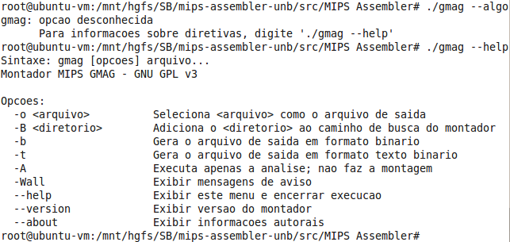
APRESENTAÇÃO DO SOFTWARE
A fim de se tornar um programa mais amigável ao usuário, foram implementadas diretivas (as quais são detalhadas no menu de ajuda do programa)

Slide 21
Próximos passos
Adicionar mensagens de warnings
Implementar suporte à relocação (.text e .data)
Adicionar instruções de ponto flutuante
Adicionar pseudo-instruções
Imprimir múltiplas mensagens de erro

Slide 22

Perguntas

